Slide 1
Tính toán then
Input
Đường kính
Ô nhập số
Công suất
Ô nhập số
Chiều dài
Ô nhập số
Tốc độ
Ô nhập số
Số then
Ô nhập số
Hiệu suất
Ô nhập số
Vật liệu 1
Droplist
Vật liệu 2
Droplist

Slide 2
Kết quả tính toán
Output
Thông số then
Hình ảnh về then
d | b | h | t1 | t2
Ứng suất then
Ứng suất then
Ứng suất then
Vật liệu | Us dập | Ứng suất cắt | Sf dập | Sf cắt
Mat1
Mat2
Bề rộng
Kết quả
Công suất
Ô nhập số
Chiều dài
Ô nhập số
Tốc độ
Ô nhập số
Đồ thị ứng suất
Số then
Ô nhập số
Hiệu suất
Ô nhập số
Vật liệu 1
Droplist
Vật liệu 2
Droplist

Slide 3
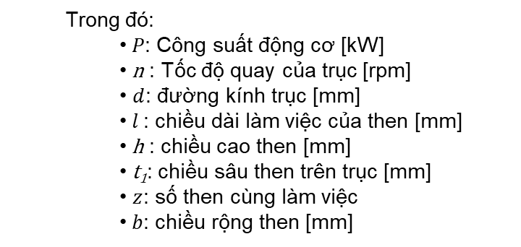
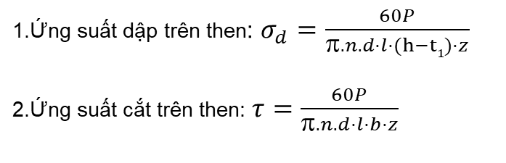
Công thức tính ứng suất truyền qua then tuân theo tiêu chuẩn:
Ứng suất dập trên then: $σ_{d}=\frac{60P}{π.n.d⋅l⋅(h−t1)⋅z}$
Ứng suất cắt trên then: $τ=\frac{60P}{π.n.d⋅l⋅b⋅z}$
Trong đó:
$P$: Công suất động cơ [kW]
n : Tốc độ quay của trục [rpm]
$d$: đường kính trục [mm]
$l$: chiều dài làm việc của then [mm]
h : chiều cao then [mm]
t₁: chiều sâu then trên trục [mm]
$z$: số then cùng làm việc
$b$: chiều rộng then [mm]
Các tính toán dựa trên tiêu chuẩn TCVN 2261 và ISO 773/1-2

